Slide 1

Человек, который читает книги, проживает тысячу жизней; тот, кто не читает, проживает лишь одну
Джордж Мартин
Методы и приемы развития читательской грамотности учащихся на уроках литературы

Slide 2

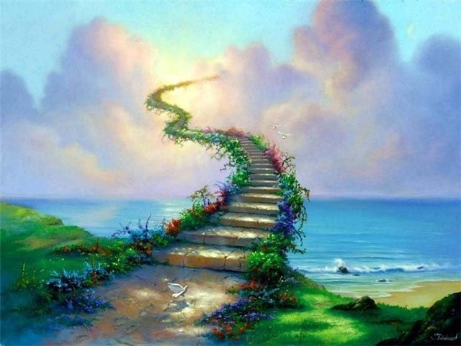
Формирование и развитие читательских умений учащихся в процессе работы над художественным произведением.
Приемы и способы работы

Slide 3

«Каждый человек обязан заботиться о своем интеллектуальном развитии. Это его обязанность перед обществом, в котором он живет, и перед самим собой. Основной (но, разумеется, не единственный) способ интеллектуального развития – чтение», – утверждал Д. С. Лихачев.

Slide 4
Главными задачами аналитической работы над художественным произведением являются следующие:
Дать первоначальное представление о том, что в художественном произведении каждая деталь имеет свой смысл и помогает понять все произведение, научить видеть «пространство слова», отыскивать в тексте его глубинный смысл – подтекст.
Показать, что в центре каждого литературного произведения – человек; научить разбираться в том, как писатель изображает человека, как открывает нам то, что скрыто от глаз: мысли и чувства людей, черты их характеров.
Помочь увидеть художественное произведение как творение человека, побудить учащихся к размышлению о том, что может поведать нам оно о его авторе.

Slide 5
Методические приемы, способствующие пониманию образа-персонажа
1. Перечитывание и выборочный пересказ текста с целью выявления мотивов и последствий поступков персонажа.
2. Перечитывание, выборочный пересказ с целью акцентировать внимание читателя на внутреннем мире героя, на что учащийся мало обращает внимания при самостоятельном чтении. Сопоставление внутренних переживаний персонажа и его поступков.
3. Чтение по ролям. Работа над выразительностью речи персонажа. Анализ авторских ремарок.
4. «Расшифровка» внешности героя, его мимики, жестов с целью выявления внутреннего состояния и характера персонажа.
5. Анализ пейзажных зарисовок и предметов окружающей обстановки с целью углубить представления о персонаже
6. Изображение персонажа в его сложных отношениях с окружающими людьми.
7. Создание развернутой характеристики героя по определенному плану. Творческий пересказ от лица героя с целью выявления его характера и внутренних переживаний.

Slide 6
Приемы, которые можно использовать при анализе литературного произведения, формируя основные читательские умения учащихся:
выразительное чтение произведения,
чтение по ролям и разыгрывание творческих ролей, домысливание продолжения и окончания художественного произведения, которое дает возможность учащемуся самому побыть автором, погрузиться в стихию художественного творчества,
творческие пересказы разных видов, собственно творческие работы учащихся,
составление иллюстраций к прочитанному тексту или выставки рисунков, связанных с темой, героями, наиболее яркими и выразительными картинами произведения,
устное словесное рисование, составление киносценария,
сопоставление литературного текста с произведениями другого вила искусства: музыкой, живописью, кино,
ведение читательского дневника, в основе которого технология креативного чтения (диалог с книгой, автором, героями, с самим собой), направленная на возрождение интереса к чтению.

Slide 7
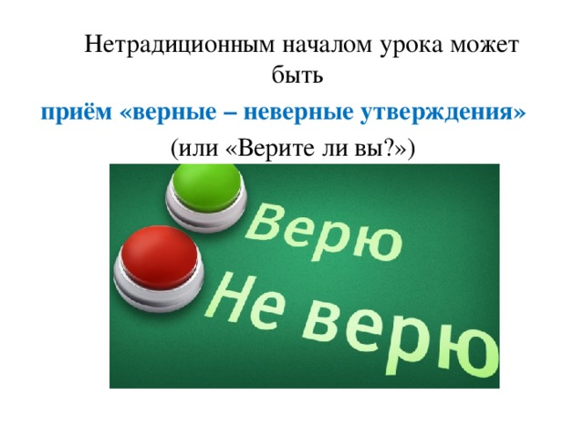

Slide 8
Реконструкция текста . «ПИСЬМО С ПРОПУСКАМИ»
Вечор, ты помнишь, вьюга злилась,
На_________небе мгла носилась;
Луна, как________пятно,
Сквозь________ _______желтела,
И ты __________сидела-
А нынче… погляди в окно:
__________небесами
_________коврами,
Блестя на солнце, снег лежит;
_______ лес один чернеет,
И ель сквозь иней зеленеет,
И речка подо льдом блестит.

Slide 9
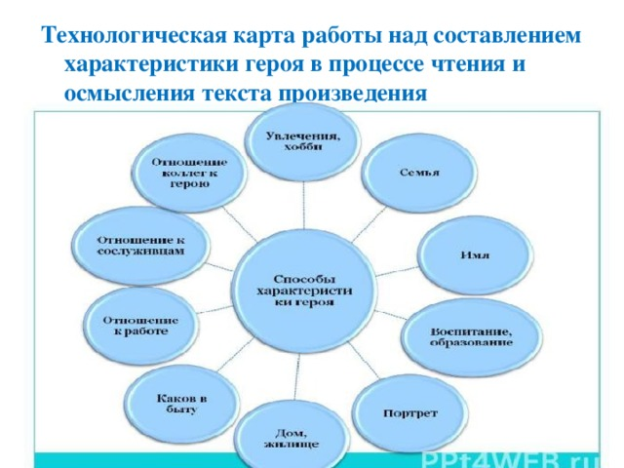

Slide 10
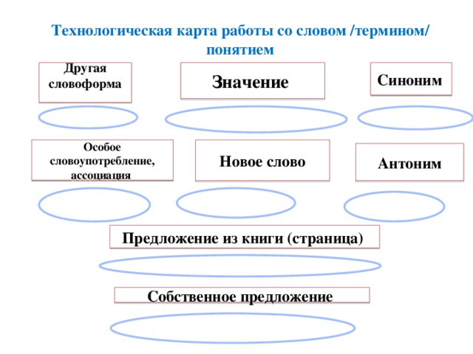

Slide 11
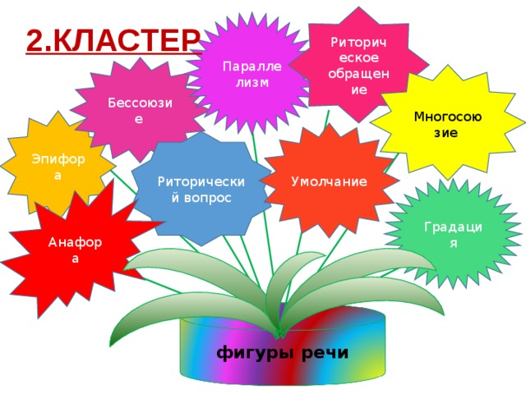

Slide 12
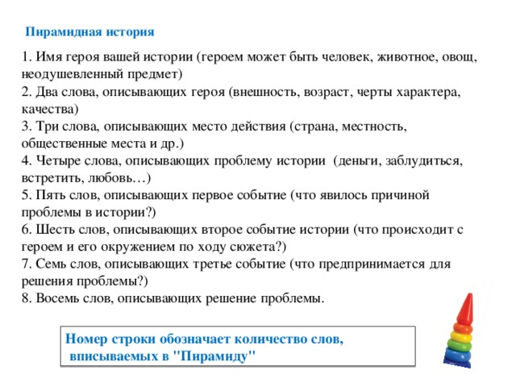

Slide 13
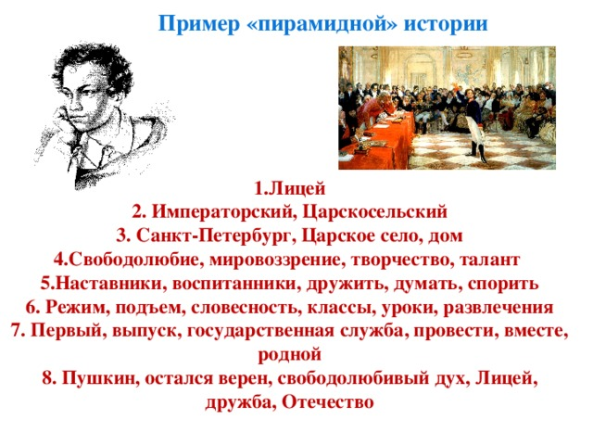

Slide 14
Приём – «Чтение с остановками». Материалом для его проведения служит повествовательный текст. На начальной стадии урока учащиеся по названию текста определяют, о чём пойдёт речь в произведении. На основной части урока текст читается по частям. После чтения каждого фрагмента ученики высказывают предположения о дальнейшем развитии сюжета. Данная стратегия способствует выработке у учащихся внимательного отношения к точке зрения другого человека.

Slide 15
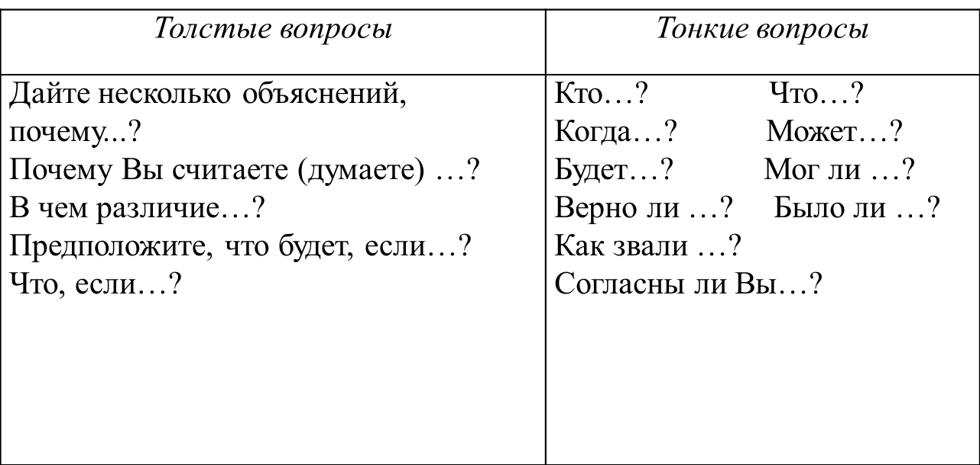
Прием «тонкие и толстые вопросы»
Учащиеся учатся различать те вопросы, на которые можно дать однозначный ответ (тонкие вопросы), и те, на которые ответить определенно невозможно, проблемные (толстые) вопросы. Данная работа способствует развитию мышления и внимания учащихся, а также развивает умение задавать ''умные'' вопросы.
Примеры ключевых слов толстых и тонких вопросов

Slide 16
Приём «Синквейн» В данном случае речь идёт о творческой работе по выяснению уровня осмысления текста. Этот приём предусматривает не только индивидуальную работу, но и работу в парах и группах.
Приём «Работа с вопросником» применяют при введении нового материала на этапе самостоятельной работы с учебником. Детям предлагается ряд вопросов к тексту, на которые они должны найти ответы. Причем вопросы и ответы даются не только в прямой форме, но и в косвенной, требующей анализа и рассуждения, опоры на собственный опыт. После самостоятельного поиска обязательно проводится фронтальная проверка точности и правильности найденных ответов.

Slide 17
Приём «Знаю, узнал, хочу узнать» Применяется как на стадии объяснения нового материала, так и на стадии закрепления. Например, при изучении творчества А.С. Пушкина учащиеся самостоятельно записывают в таблицу, что знали о Пушкине и его произведениях. Работа с этим приемом чаще всего выходит за рамки одного урока. Графа «Хочу узнать» дает повод к поиску новой информации, работе с дополнительной литературой.
Приём «Мозговой штурм» позволяет активизировать школьников, помочь разрешить проблему, формирует нестандартное мышление. Такая методика не ставит учащегося в рамки правильных и неправильных ответов. Ученики могут высказывать любое мнение, которое поможет найти выход из затруднительной ситуации.

Slide 18
Приём «Создание викторины» После изучения темы или нескольких тем учащиеся самостоятельно, пользуясь учебными текстами, готовят вопросы для викторины, потом объединяются в группы, и проводят соревнование. Можно предложить каждой группе выбирать лучшего – «знатока», а потом задать ему вопросы (участвуют все желающие).
Приём «Логическая цепочка» После прочтения текста учащимся предлагается построить события в логической последовательности. Данная стратегия помогает при пересказе текстов. Этот приём можно использовать при подготовке к пересказу большого по объёму произведения.

Slide 19


Slide 20


Slide 21


Slide 22
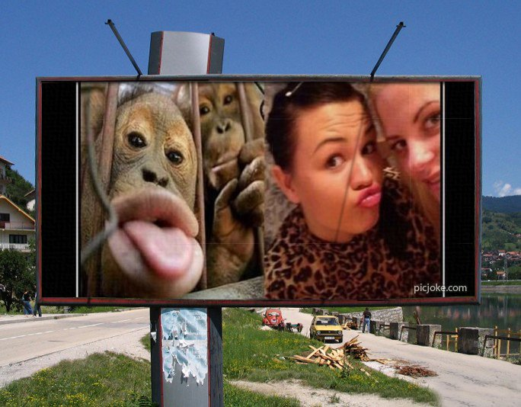
Никаких отличий!
Мы похожи...
Они тоже не читают!
НАЙДИ 5 ОТЛИЧИЙ

Slide 23


Давай эволюционируй!
Стань человеком!
ЧИТАЙ!!!!

Slide 24


Slide 25


Slide 26


Slide 27


Slide 28


Slide 29


Slide 30


